Slide 1










Funded by the European Union. Views and opinions expressed are however those of the author(s) only and do not necessarily reflect those of the European Union or the European Education and Culture Executive Agency (EACEA). Neither the European Union nor EACEA can be held responsible for them. 2022-1-ES01-KA220-ADU-000085390

Slide 2
ΕΝΟΤΗΤΑ 1
Κλιματική αλλαγή και περιβαλλοντική
Εκπαίδευση
Funded by the European Union. Views and opinions expressed are however those of the author(s) only and do not necessarily reflect those of the European Union or the European Education and Culture Executive Agency (EACEA). Neither the European Union nor EACEA can be held responsible for them.

Slide 3

Funded by the European Union. Views and opinions expressed are however those of the author(s) only and do not necessarily reflect those of the European Union or the European Education and Culture Executive Agency (EACEA). Neither the European Union nor EACEA can be held responsible for them.

Slide 4
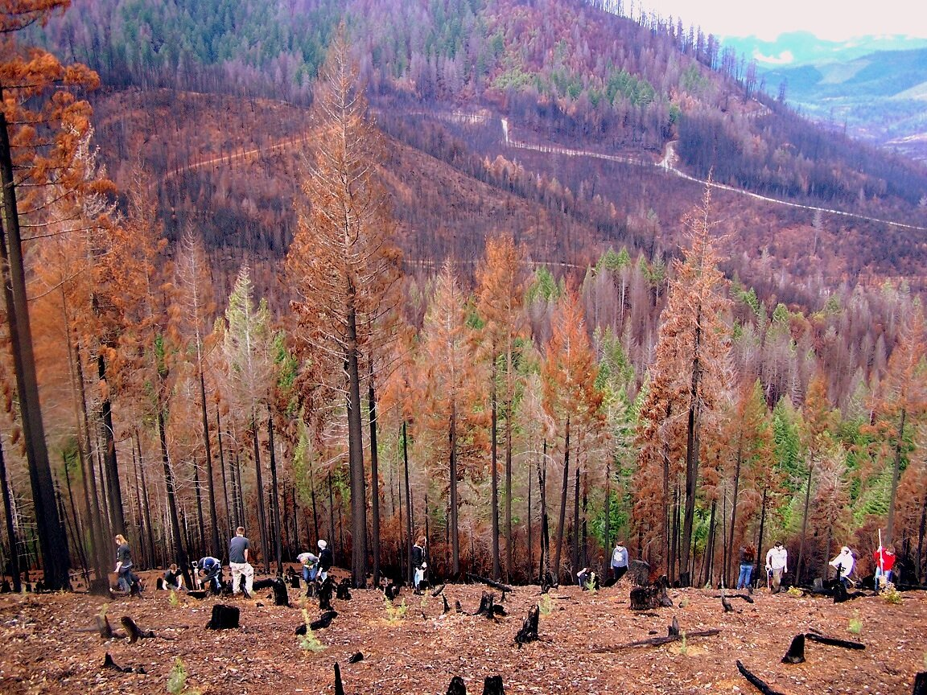
Παρουσίαση: Κύρια σημεία
Κλιματική αλλαγή
Κύριοι όροι στην περιβαλλοντική δράση
Οι πράσινες πολιτικές της ΕΕ

Slide 5
Τι θα μάθουμε;
Θα αναγνωρίσουμε τη σημασία της κλιματικής αλλαγής και τις καθημερινές συνέπειές της
Θα πλοηγηθούμε στους περιβαλλοντικούς όρους
Θα γνωρίσουμε τις κύριες περιβαλλοντικές πολιτικές της ΕΕ

Slide 6
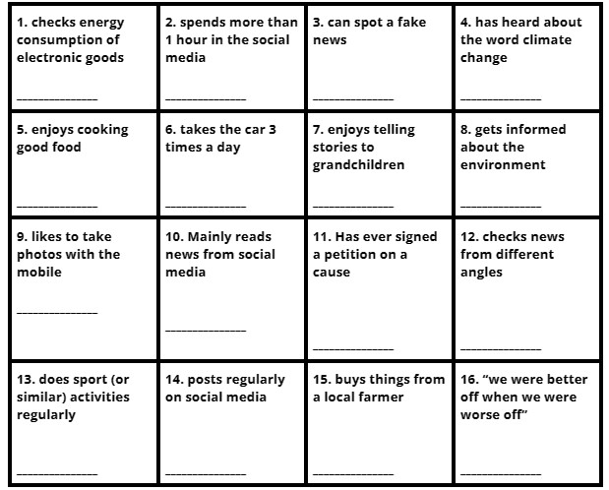
1. Ελέγχεις την κατανάλωση ενέργειας των ηλεκτρονικών αγαθών; _______________ | 2. Αφιερώνεις πάνω από 1 ώρα στα μέσα κοινωνικής δικτύωσης; _______________ | 3. Μπορείς να εντοπίσει μια ψεύτικη είδηση; _______________ | 4. ΄Έχεις ακούσει για τη λέξη κλιματική αλλαγή; _______________
5. Σου αρέσει να μαγειρεύεις καλό φαγητό; _______________ | 6. Παίρνεις το αυτοκίνητο 3 φορές την ημέρα; _______________ | 7. Του αρέσει να λέει ιστορίες στα εγγόνια του; _______________ | 8. Ενημερώνεσαι για το περιβάλλον; _______________
9. Του αρέσει να βγάζει φωτογραφίες με το κινητό του; _______________ | 10. Διαβάζεις κυρίως ειδήσεις από τα μέσα κοινωνικής δικτύωσης; _______________ | 11. Έχεις υπογράψει ποτέ ψήφισμα για κάποιο σκοπό; _______________ | 12. Ελέγχεις τις ειδήσεις από διαφορετικές οπτικές γωνίες; _______________
13.Κάνεις τακτικά αθλητικές (ή παρόμοιες) δραστηριότητες; _______________ | 14. Δημοσιεύεις τακτικά στα μέσα κοινωνικής δικτύωσης; _______________ | 15. Αγοράζεις πράγματα από τοπικό αγρότη; _______________ | 16. «Ήμασταν σε καλύτερη κατάσταση όταν ήμασταν σε χειρότερη κατάσταση»; _______________
Έχετε παίξει ποτέ "Ανθρώπινο Μπίνγκο";

Slide 7
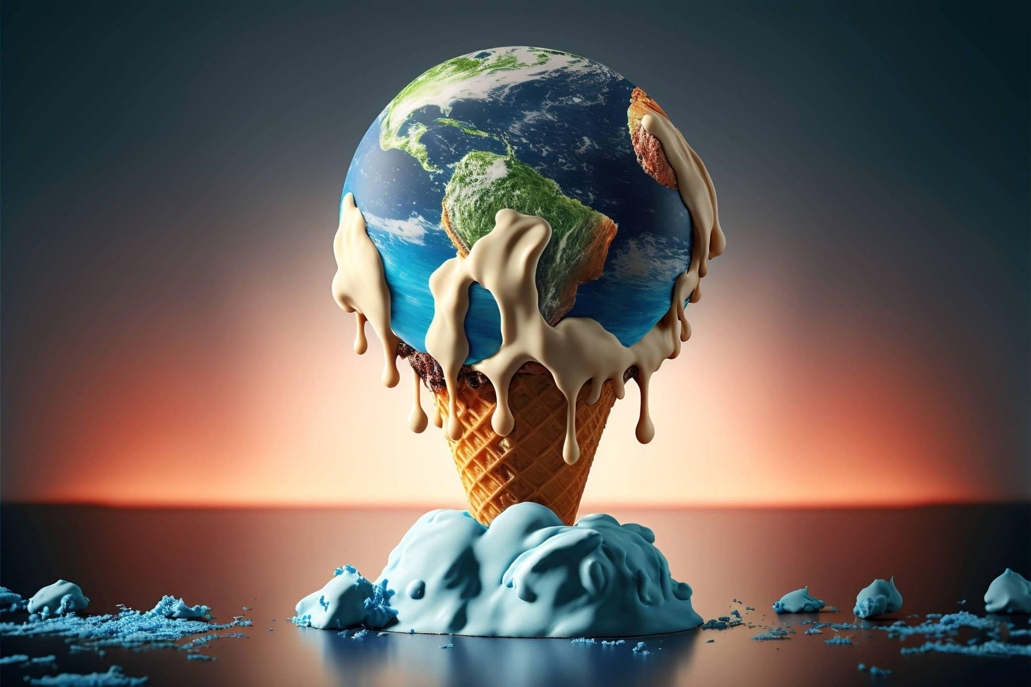
Τι είναι η κλιματική αλλαγή;
Η κλιματική αλλαγή αναφέρεται σε μακροχρόνιες αλλαγές στις θερμοκρασίες και τα καιρικά φαινόμενα.
Οι μετατοπίσεις αυτές μπορεί να είναι τόσο φυσικές όσο και ανθρώπινες, ιδίως από τον 19ο αιώνα και μετά, λόγω της καύσης ορυκτών καυσίμων (όπως ο άνθρακας, το πετρέλαιο και το φυσικό αέριο).
Κλιματική αλλαγή

Slide 8
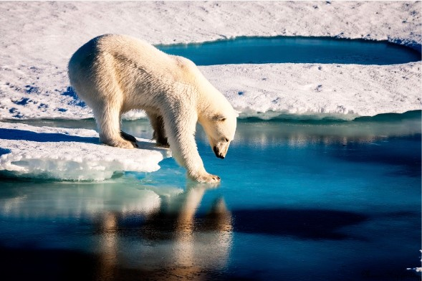
Αναζητήστε στο Google "temperature series" και προσπαθήστε να ελέγξετε μόνοι σας πώς αλλάζουν οι θερμοκρασίες.
Παγκόσμια υπερθέρμανση
Τι παρατηρήσατε;

Slide 9
Πράσινη μετάβαση
Κύριοι όροι στην περιβαλλοντική δράση
Βιωσιμότητα
Greenwashing
Υπεράσπιση του περιβάλλοντος
Σπάνιες Γαίες
Τεχνολογικά απόβλητα
Φαινόμενο του θερμοκηπίου
Βιοποικιλότητα
Μη ανανεώσιμες πηγές ενέργειας
Αποτύπωμα άνθρακα
Διαγενεακή δικαιοσύνη

Slide 10
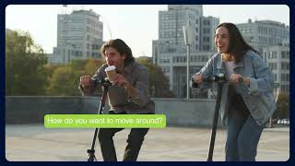
Φύτευση 3 δισεκατομμυρίων επιπλέον δέντρων στην ΕΕ έως το 2030
Τουλάχιστον 55% λιγότερο καθαρές εκπομπές αερίων του θερμοκηπίου έως το 2030, σε σύγκριση με τα επίπεδα του 1990
Η Ευρωπαϊκή Πράσινη Συμφωνία
Η πρώτη κλιματικά ουδέτερη ήπειρος μέχρι το 2050

Slide 11

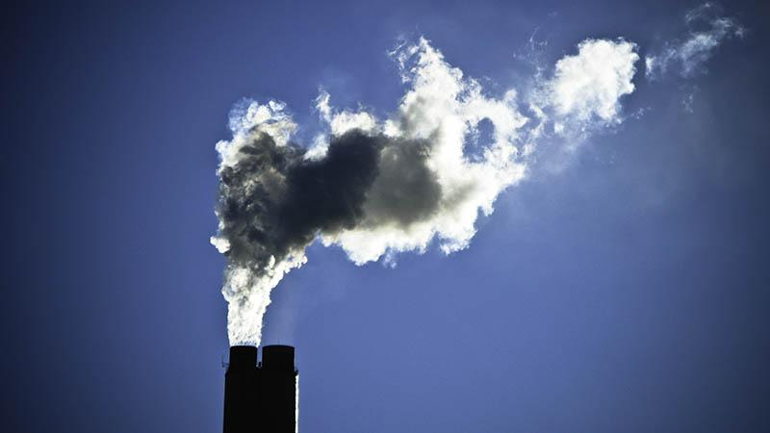
Πιστεύετε ότι είναι δυνατόν να γίνουμε ουδέτεροι ως προς τις εκπομπές διοξειδίου του άνθρακα; Γιατί; Γιατί όχι;
Τι αντιλαμβάνεστε με τον όρο ουδέτερος από άνθρακα;

Slide 12
Πηγές:
Protect the environment/Right of nature (earthlawcenter.org)
A planet earth ice cream climate change (pixexid.com)
Banco de imagens : árvore, plantar, meio Ambiente, linha, verde, círculo, globo, mundo, Eco, ecologia, terra,
Chinese Central Bank Highlights "Stick and Carrot" Approach to Achieving Carbon Neutrality - China Banking News
https://www.rawpixel.com/search/weather%20changes?page=1&path=_topics&sort=curated

